Slide 1
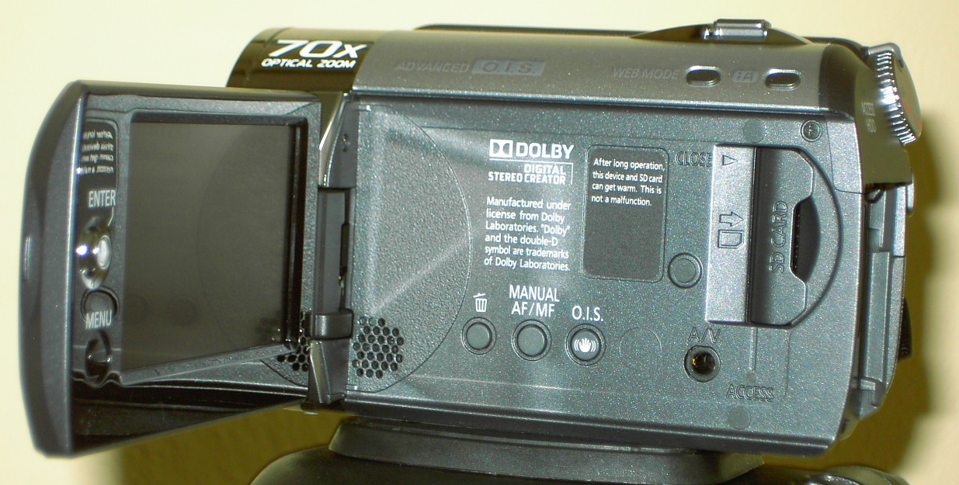
Einrichten der Kamera Panasonic SDR-H80
Dies ist eine detaillierte Anleitung zum Einrichten der Videokamera Panasonic SDR-H80.

Slide 2
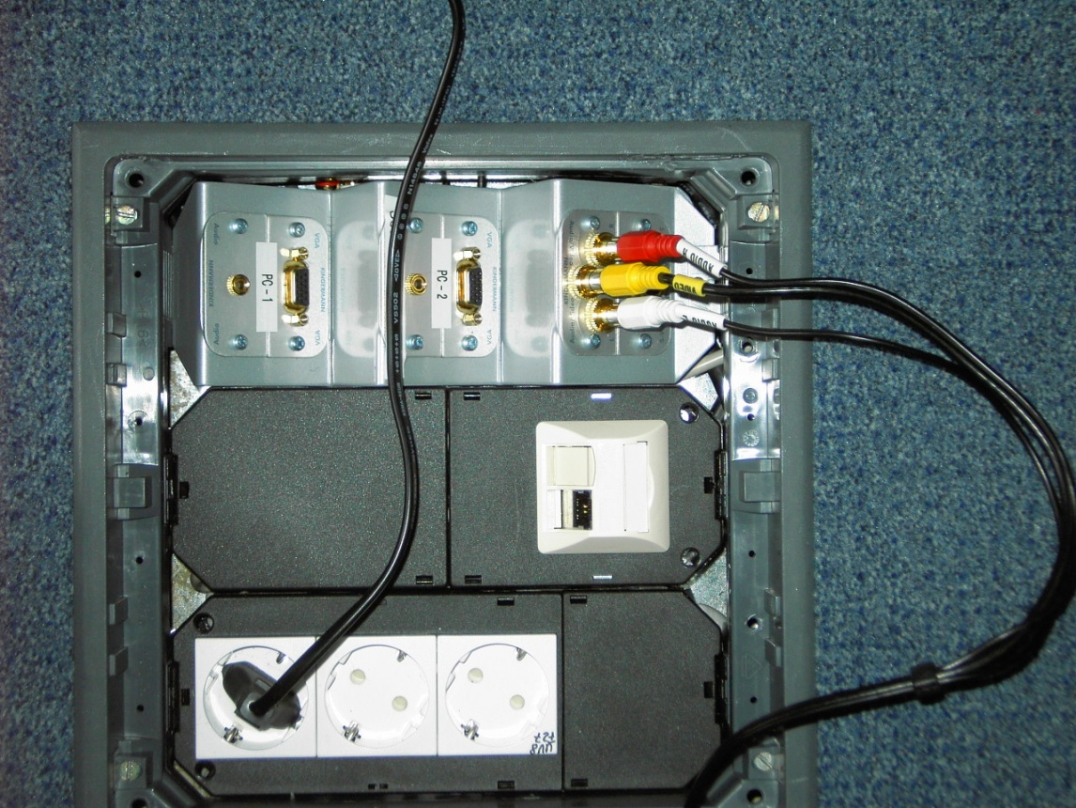
Einrichten der Kamera Panasonic SDR-H80
Öffnen Sie den Bodentank (Anschlussdose im Fußboden)
stecken Sie den Netzstecker der Kamera in eine Steckdose im Bodentank
Verbinden Sie nun das Videokabel (gelber, roter und weißer Stecker) mit den Buchsen im Bodentank
achten Sie hierbei auf die farbigen Markierungen
öffnen Sie ggf. die Objektivklappe mithilfe des kleinen Hebels an der rechten Seite des Objektivs

Slide 3
Einrichten der Kamera Panasonic SDR-H80
Die Kamera ist nun betriebsbereit und kann eingeschaltet werden.
Je nach Verwendungszweck, stellen Sie den Funktionswahlschalter in die gewünschte Stellung.
Folgende Funktionen können gewählt werden:
Ausschalten
Videomodus
abspielen von Videos
Fotomodus
abspielen von Fotos

Slide 4
Videoaufnahme mit der Panasonic SDR-H80
Stellen Sie den Funktionswahlschalter auf „Videoaufnahme“
im Display wird nun das Bild angezeigt
zum Starten der Aufnahme, betätigen Sie nun die „Aufnahmetaste“
zum Beenden der Aufnahme, betätigen Sie die „Aufnahmetaste“ erneut

Slide 5
Video abspielen mit der Panasonic SDR-H80
Zum Abspielen der Aufnahmen, stellen Sie den Funktionswahlschalter auf „abspielen von Videos“
im Display sehen Sie nun alle bisher aufgenommenen Videos
wählen sie mithilfe der Auswahltaste das gewünschte Video aus
zum Abspielen drücken sie auf die Auswahltaste
weiter Funktionen der Auswahltaste werden nun im Display angezeigt

Slide 6
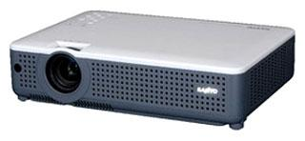
Video abspielen mit der Panasonic SDR-H80
zum Präsentieren der Aufnahmen, schalten Sie den Projektor ein
achten Sie darauf, dass als Input-Quelle „Video“ einstellen
ggf. stellen Sie die Lautstärke am Projektor ein, um die Tonaufzeichnung wiedergeben zu können

Slide 7
Video löschen mit der Panasonic SDR-H80
Zum Löschen der Aufnahmen, stellen Sie den Funktionswahlschalter auf „abspielen von Videos“
drücken Sie nun die Taste „Löschen“
Sie haben nun die Möglichkeit alle, oder nur das ausgewählte Video zu löschen
wählen sie mithilfe der Auswahltaste das gewünschte Video aus
drücken Sie erneut die Taste „Löschen“
wählen und bestätigen Sie ihr Eingabe mit der „Auswahltaste“

Slide 8
Video auf den PC übertragen
Verbinden Sie Ihren PC mit der Kamera
nutzen Sie dazu das beigelegte USB Kabel
stellen Sie den Funktionswahlschalter auf „abspielen von Videos“
wählen sie mithilfe der Auswahltaste „PC/RECORDER“ aus
wählen Sie danach „HDD“ aus

Slide 9
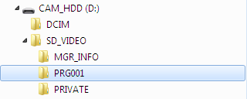
Video auf den PC übertragen
Die Kamera wird nun als externes Laufwerk in Ihrem System eingebunden.
Klicken Sie auf „Start“ → „Computer“ → „CAM_HDD“
Klicken Sie auf „SD_VIDEO“ → „PRG001“
In diesem Ordner finden Sie nun Ihre Aufnahmen
Kopieren Sie nun die gewünschten Dateien auf Ihren Computer

Slide 10
Sollten Probleme auftreten, wenden Sie sich an das Rechenzentrum.

